Slide 1
ИТОГИ XXXVIII МЕЖДУНАРОДНОГО ХАРАКСКОГО ФОРУМА
Нижняя Ореанда, 2021

Slide 2
ЧТО ТАКОЕ ХАРАКСКИЙ ФОРУМ?
Харакский форум – это международная площадка для академических дискуссий, посвящённых изучению новейших тенденций в развитии России, стран постсоветского пространства, а также международных политических, экономических и социокультурных процессов.

Slide 3
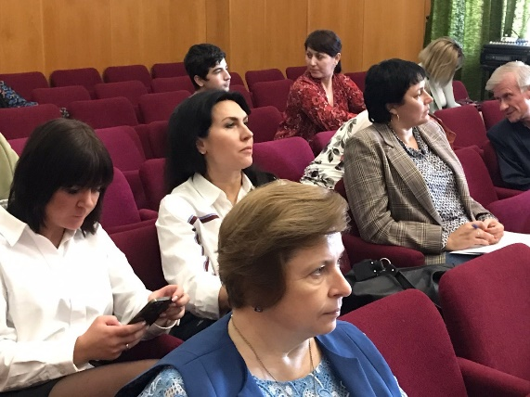
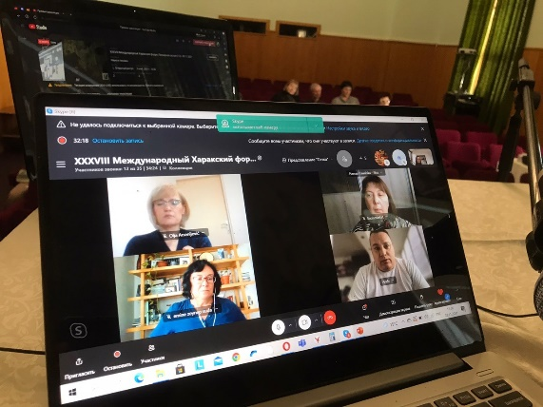
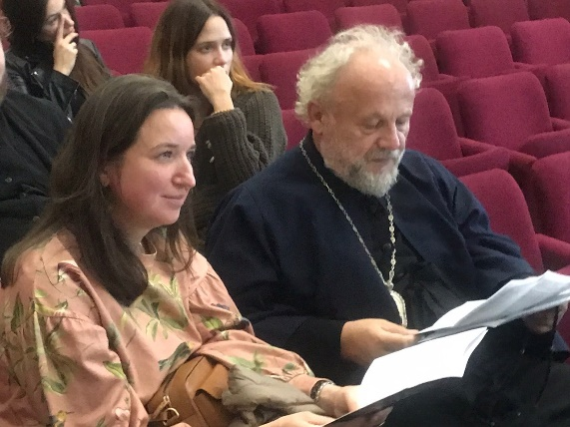
УЧАСТНИКИ ФОРУМА
В форуме участвуют исследователи, работающие в контексте политологии, философии, международных отношений, социологии, истории, психологии, культурологии, этнологии, лингвистики, экономики, географии, права и других научных направлений, имеющих отношение к многогранным аспектам заявленной темы.

Slide 4
ОРГАНИЗАТОРЫ
Крымский федеральный университет имени В.И. Вернадского
Севастопольский государственный университет
Университет имени Джавахарлала Неру
Институт сербской
культуры Приштина -Лепосавич
Черноморский информационно-аналитический центр
СНО "Школа Молодого Политолога"

Slide 5
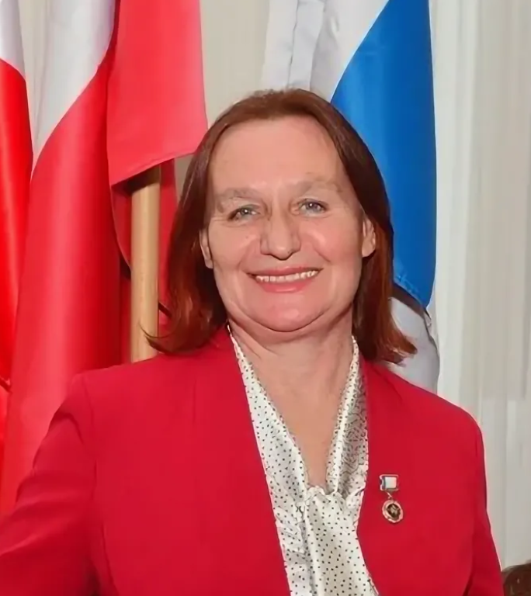
Сопредседатели организационного комитета
Сенюшкина Татьяна Александровна
Заслуженный работник образования Республики Крым, профессор, доктор политических наук, профессор кафедры политических наук и международных отношений Института «Таврическая академия» Крымского федерального университета имени В.И. Вернадского;

Slide 6
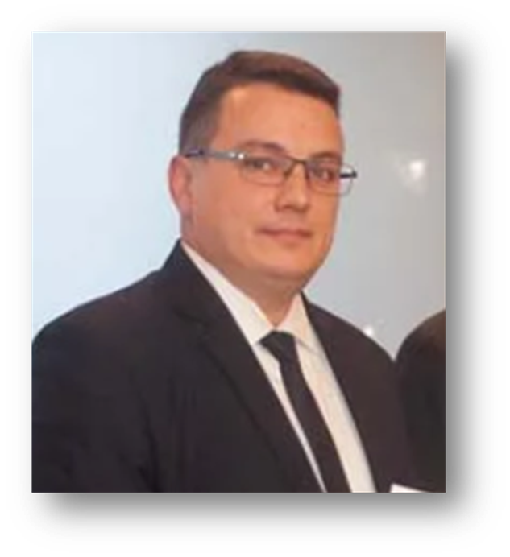
Сопредседатели организационного комитета
Мохов Андрей Владимирович
Директор Черноморского информационно-аналитического центра, доцент кафедры «Политические науки и философия» Севастопольского государственного университета.

Slide 7
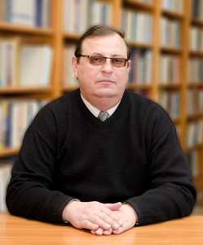
Сопредседатели программного комитета
Юрченко Сергей Васильевич
Доктор политических наук, профессор, заведующий кафедрой политических наук и международных отношений, проректор по международной деятельности и информационной политике Крымского федерального университета имени В.И. Вернадского;

Slide 8
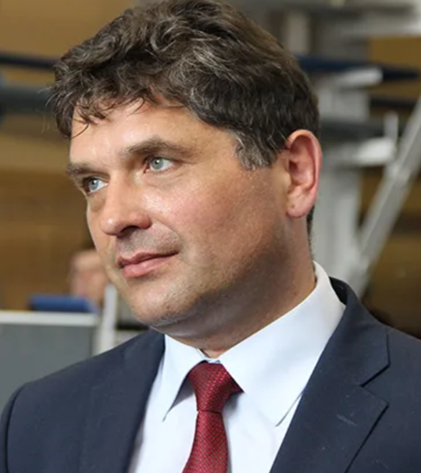
Сопредседатели программного комитета
Нечаев Владимир Дмитриевич
Доктор политических наук, профессор, ректор Севастопольского государственного университета.

Slide 9
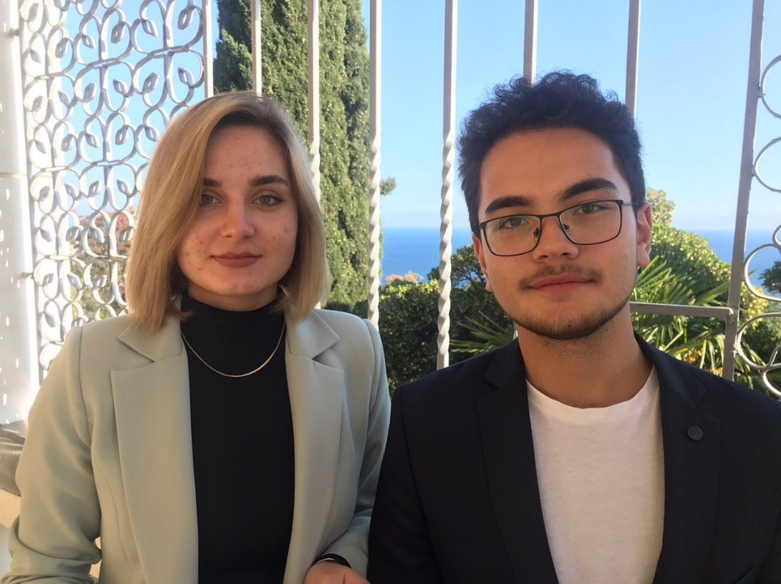
Секретариат
Синкевич Инна Сергеевна
Мелибаев Азиз Санжарович
Полосина Екатерина Владимировна

Slide 10
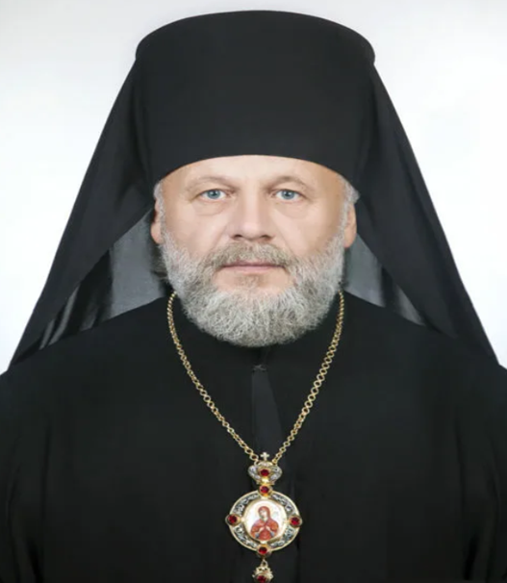
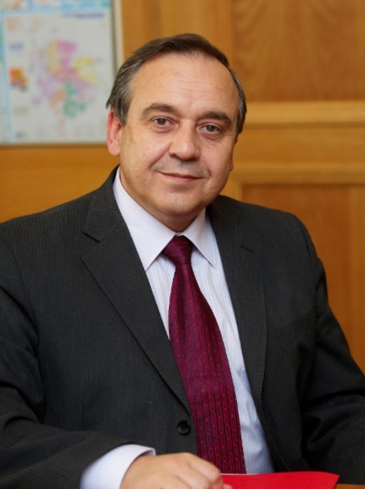
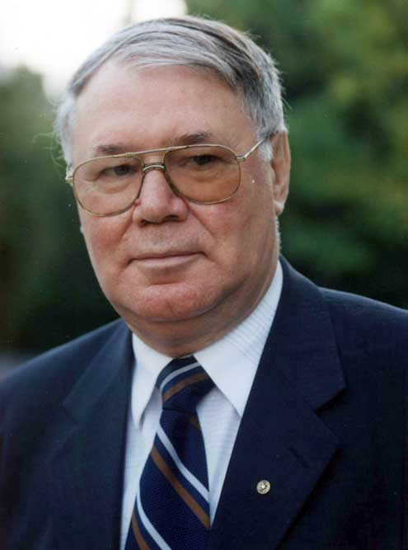
Приветствия в адрес участников форума
Нестор (Доненко)
Мурадов Георгий Львович
Форманчук Александр Андреевич
Юрченко Сергей Васильевич
* нажав на имя, откроется видео-приветствие

Slide 11
ИСТОРИЯ ФОРУМА
Форум начинает свою историю в 1997 году и проходит традиционно дважды в год -в мае и ноябре во дворце Георгия Михайловича Романова в Хараксе.
Имение получило название от римской крепости Харакс, которая была расположена на мысе Ай-Тодор рядом с «Ласточкиным гнездом».
Имение Харакс принадлежало двоюродному дяде императора Николая II Великому князю Георгию Михайловичу и было названо по-гречески в честь крупнейшего из известных в Крыму римских военных укреплений (было основано в 70-х годах I века нашей эры при римском императоре Веспасиане. Георгий Михайлович - третий сын великого князя Михаила Николаевича и Ольги Федоровны, внук Николая I.
Имение Харакс проектировал и построил выдающийся ялтинский архитектор Н. П. Краснов (автор и строитель знаменитого Ливадийского дворца) в начале XX в. в стиле «шотландской деревушки».

Slide 12
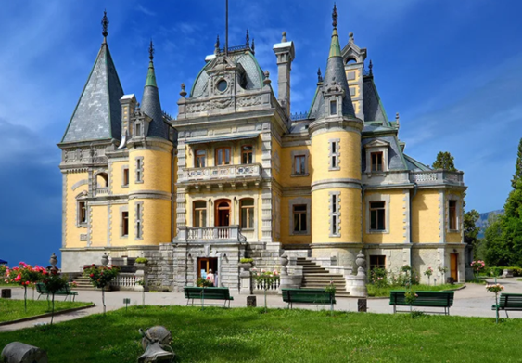
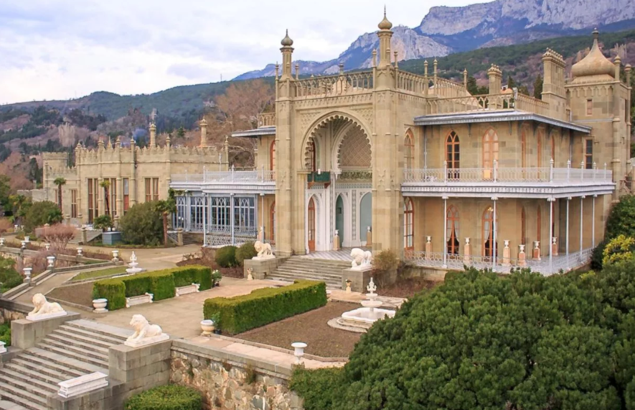
Где проходил
ХАРАКСКИЙ ФОРУМ?
За 24 года (1997-2021) Мероприятия форума походили в дворцово-парковых комплексах Крыма

Slide 13
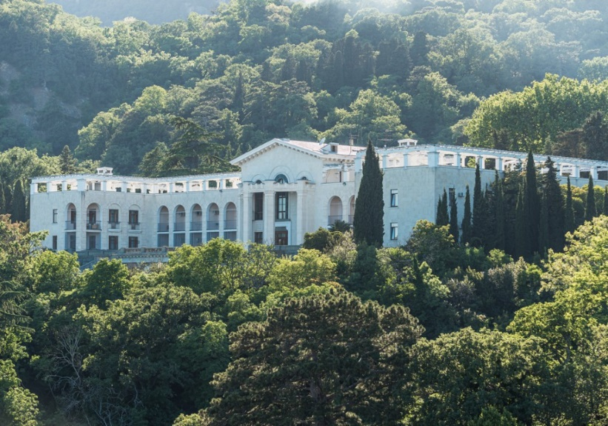
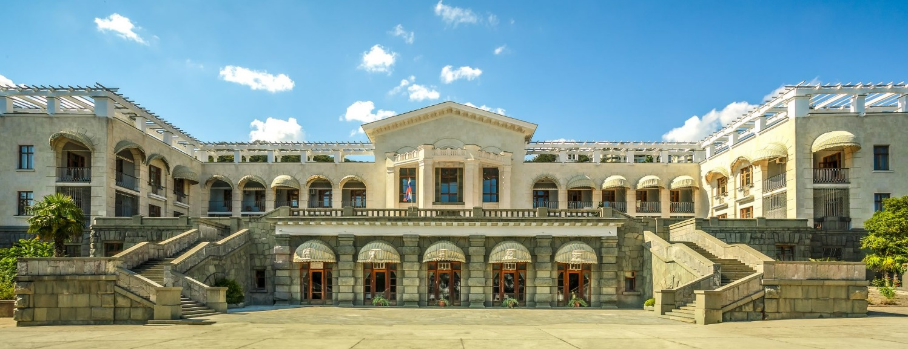
ОРЕАНДА
В 2021 году форум проходил в Ореанде
В Ореанде был построен первый царский дворец на Южном берегу Крыма. Через 30 лет дворец сгорел. Владелец Ореанды Великий князь Константин Николаевич Романов из оставшихся после пожара камней возвел храм Покрова Пресвятой Богородицы. Мозаичные иконы и орнаменты выполнены знаменитым венецианским мастером Антонио Сальвиати.

Slide 14
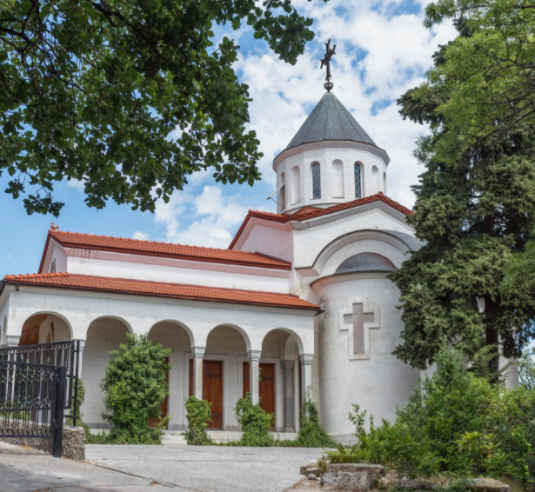
Епископ ялтинский Нестор (Доненко) – настоятель покровского храма

Slide 15
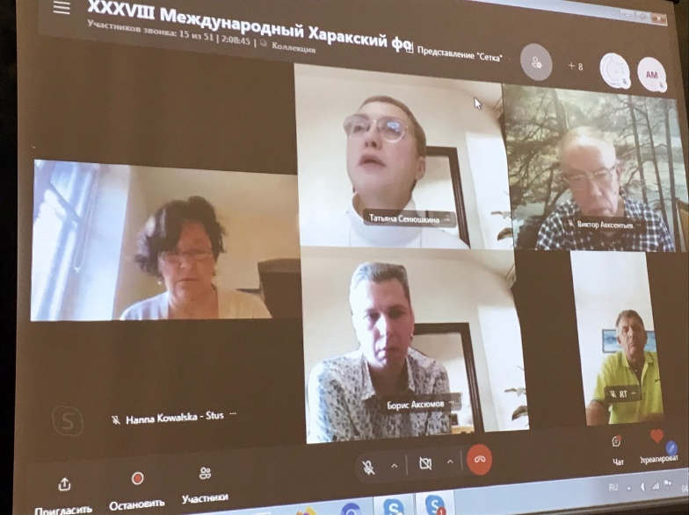
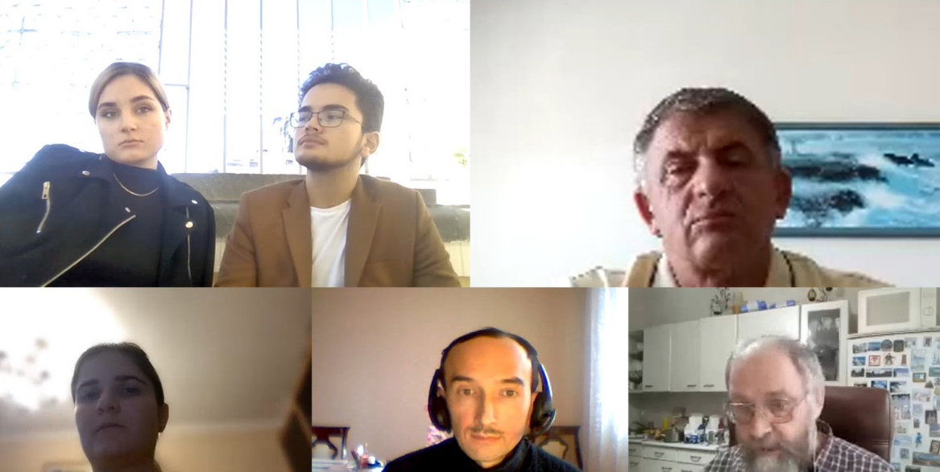
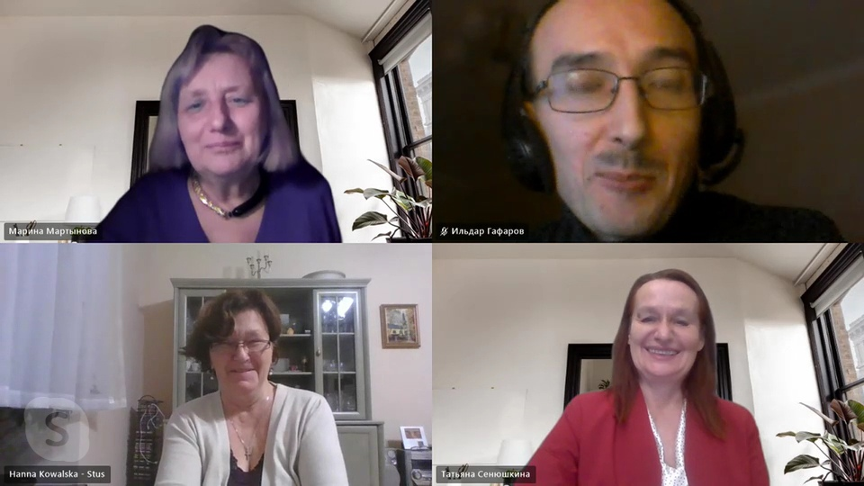
УЧАСТНИКИ 2021
В форуме приняли участие более 150 представителей академического сообщества из России, Беларуси, Сербии, Польши, Индии, Турции, Иордании, Кипра, Казахстана, Киргизии, Узбекистана.

Slide 16
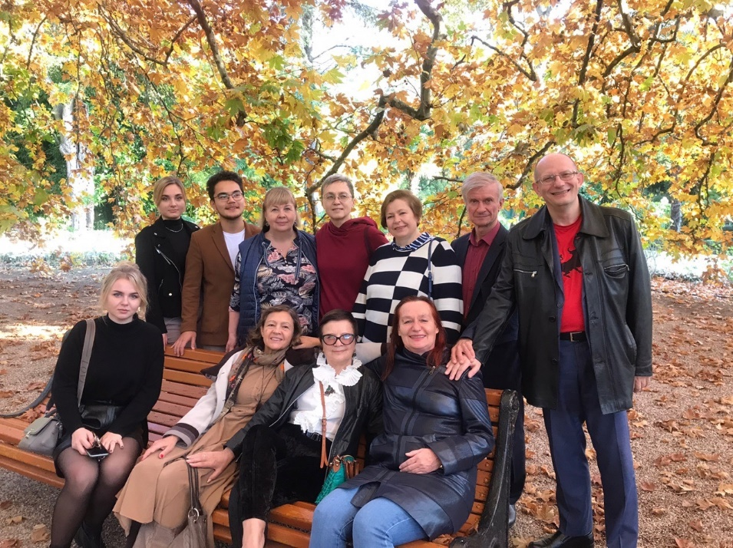
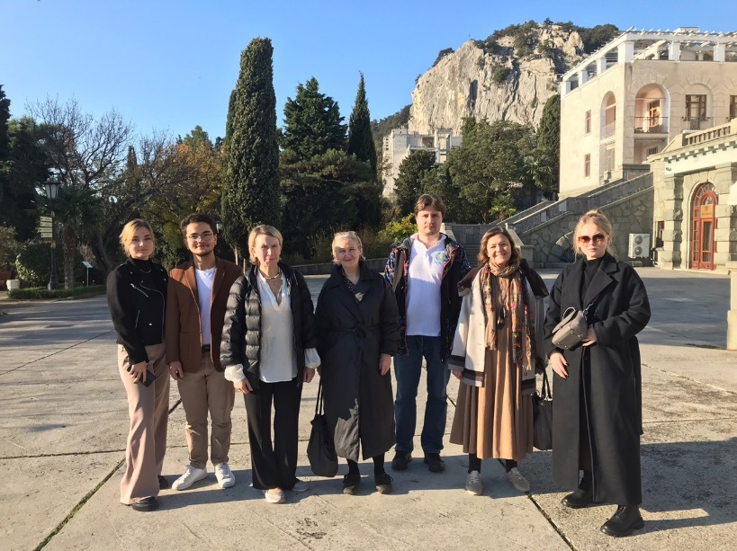
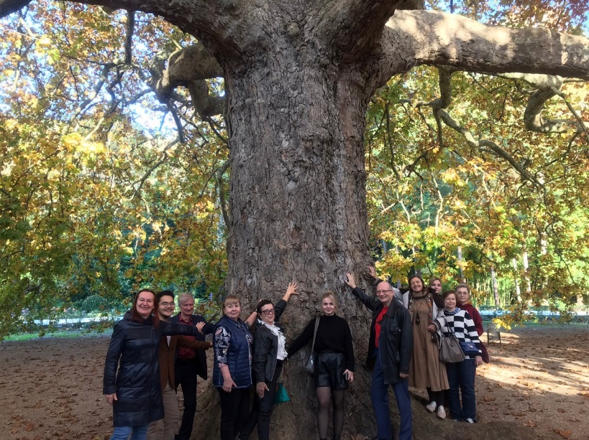
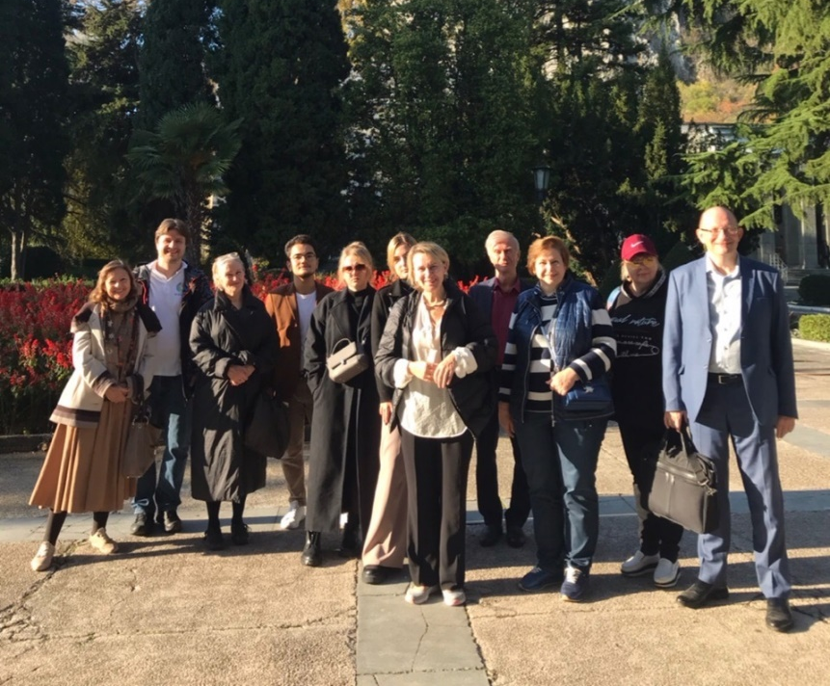
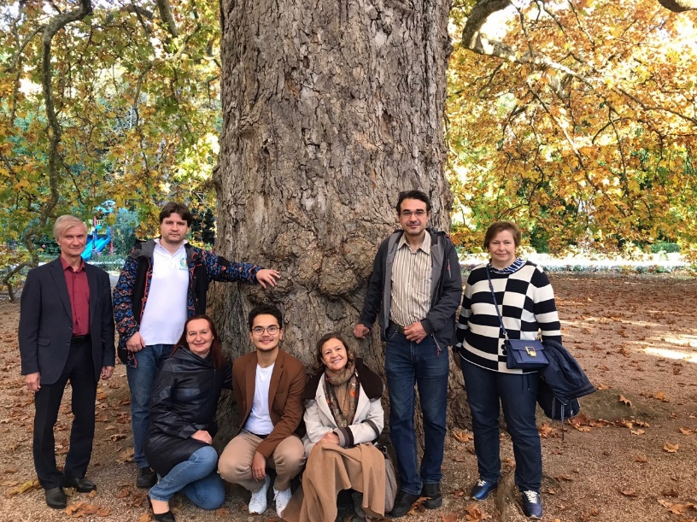
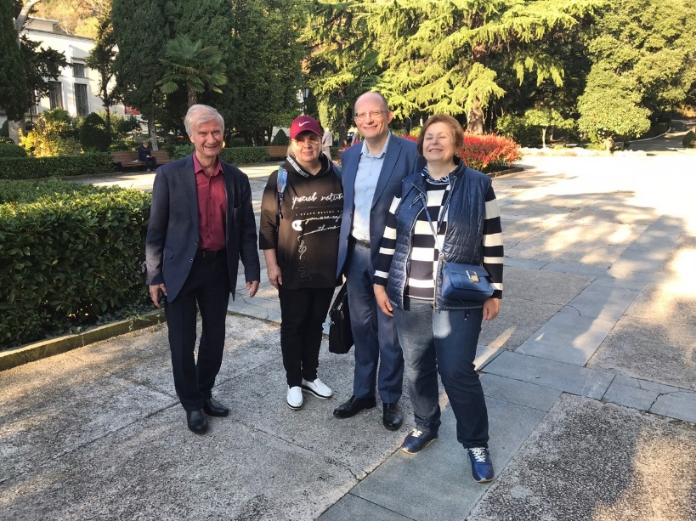

Slide 17
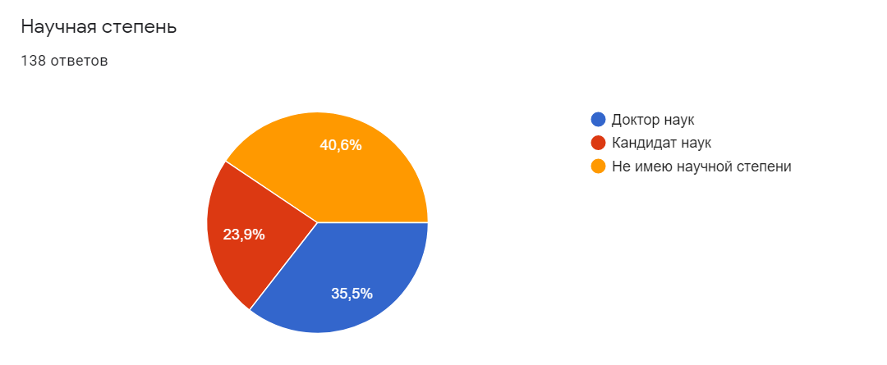
СТАТИСТИКА

Slide 18
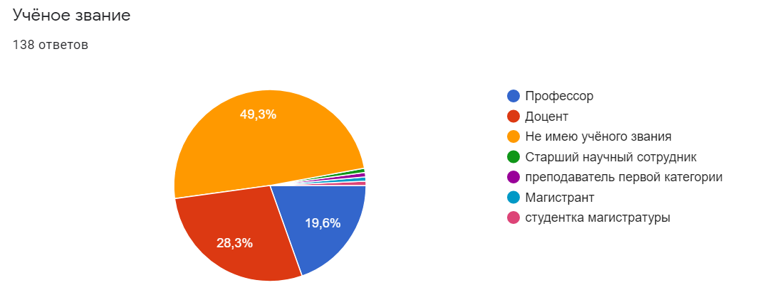

Slide 19
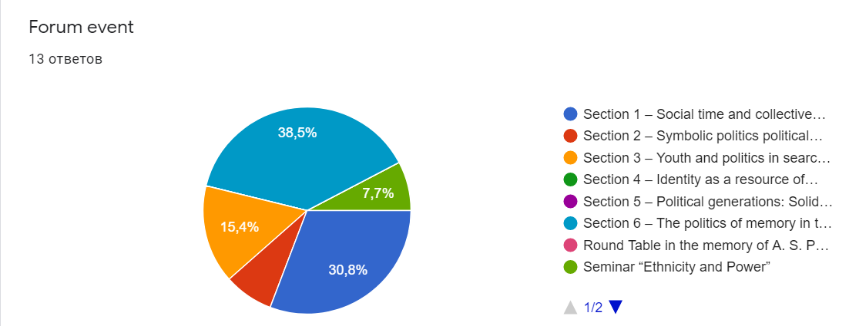

Slide 20
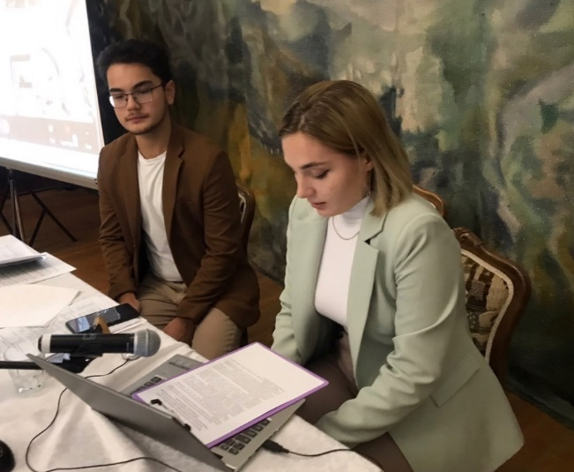
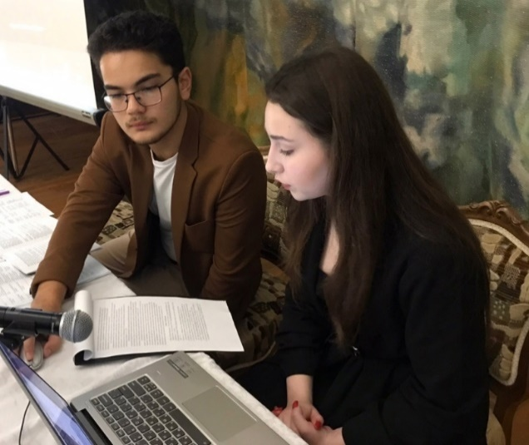
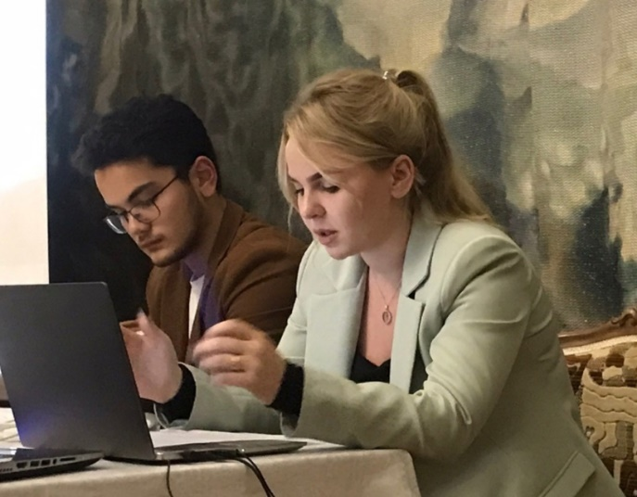
ШКОЛА МОЛОДОГО ПОЛИТОЛОГА
Студенческое научное общество "Школа молодого политолога" выступило соорганизатором XXXVIII Международного Харакского форума "Политическое пространство и социальное время: власть символов и память поколений", который состоялся в г. Ялта, 2-5 ноября 2021 года. С докладами выступили студенты КФУ имени В.И.Вернадского Инна Синкевич, Азиз Мелибаев, Екатерина Полосина, Александра Афонина, а также магистрант Владимир Чебану. В подготовке и проведении форума активное участие приняли председатель СНО ШМП Инна Синкевич и члены совета СНО ШМП Азиз Мелибаев и Екатерина Полосина.

Slide 21
ССЫЛКИ
САЙТ ХАРАКСКОГО ФОРУМА
YOUTUBE-КАНАЛ ХАРАКСКОГО ФОРУМА
ГРУППА ВКОНТАКТЕ

Slide 22
ДО НОВЫХ ВСТРЕЧ!
XXXVIII Международный Харакский форум
«ПОЛИТИЧЕСКОЕ ПРОСТРАНСТВО И СОЦИАЛЬНОЕ ВРЕМЯ:
ВЛАСТЬ СИМВОЛОВ И ПАМЯТЬ ПОКОЛЕНИЙ»

